Slide 1
ReSam – Rehabilitering i Samverkan myndighetsgemensamt team
Vi hjälps åt till arbete och självständigt liv

Slide 2
Mål
»» Samordningsförbundet Göteborg Nordost
arbetar för invånare i Nordöstra Göteborg med
fokus på integration och hälsa; arbetet skall
främja arbete och studier.
»» Genom att upprätta såväl strukturella som
individuella insatser, vill Samordningsförbundet
Göteborg Nordost bidra till att invånare i Nordöstra
Göteborg, som är i behov av samordnad
rehabilitering, uppnår en ökad förmåga till
förvärvsarbete.
»» Kvinnor och män ska ha samma makt att
forma samhället och sina egna liv.
Foto scandinav bildbyrå Pexels och Unplash
Vi hjälps åt till arbete och självständigt liv

Slide 3
Resultat
 | Antal |  | Antal totalt | Könsfördelning (%)
Insatser | Kvinna | Man |  | Kvinna | Man
ReSam (konsultationer) | 697 | 505 | 1 202 | 58 | 42
Arbetssteget | 42 | 32 | 74 | 57 | 43
Hälsosteget Aktiv | 256 | 131 | 387 | 66 | 34
Dino | 56 | 52 | 108 | 52 | 48
KIS (PMG) | 331 | 140 | 471 | 70 | 30
Totalt | 1382 | 860 | 2 242 | 62 | 38
Sammanställning av samtliga antal deltagare som tagit del av förbundets insatser under 2018.
Vi hjälps åt till arbete och självständigt liv

Slide 4
ReSam
Socialtjänsten
Försäkringskassan
ReSam
En hållbar planering
Arbetsförmedlingen
Vården
Vi hjälps åt till arbete och självständigt liv
Notes:
Vårt uppdrag är att genom vår kunskap om det olika myndigheternas regelverk och försörjningssystem tillsammans ge förslag på en planering utifrån den enskilde personens situation och behov.
Syftet med vårt arbete är att fokusera på personens möjligheter och utifrån dessa hitta en lämplig samordnad planering som är hållbar.
Målgrupp
Vi finns till för personer som har kontakt med en eller flera myndigheter och som är i behov av en samordnad rehabilitering

Slide 5
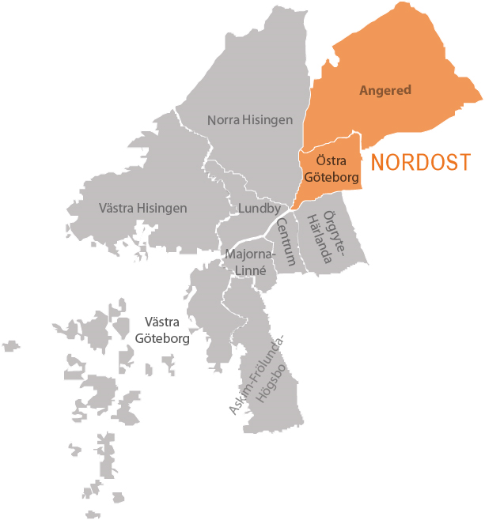
Göteborg: Nordost:
Invånare: 548 000 100 000
Förvärvsarbete: 75 % 60 %
Arbetslöshet: 5,7 % 11,5 %
Bidragsberoende: 6,4 % 16,1 %
Andel sjukskrivna: 11 % 5,9 %
Utlandsfödda: 25 % 47 %
Eftergymnasial 34,8% 19,6%
bakgrund
Vi hjälps åt till arbete och självständigt liv

Slide 6
Samverkanspartners-målgrupp
Primärvård
Specialistpsykiatrin
Närsjukhus
Rehabmottagning
Försäkringskassan
Arbetsförmedlingen
Socialtjänsten
Listade på vårdcentral eller boende i Nordöstra Göteborg
16-64 år
Behov av samordnad arbetslivsinriktad rehabilitering
Vi hjälps åt till arbete och självständigt liv

Slide 7
Konsultationer
Samtycke
Kort sammanfattning av ärendet
Frågeställning från remittent
Aktuell i systemen, försörjning?
Lyfter information av vikt från respektive myndighet
Diskussion
Förslag på planering framåt
Remittent ansvarar för att dokumentera och följa upp planering.

Slide 8
Ärendeförflyttningar
Notes:
Vi har även möjlighet att ta med information dvs förflytta information av vikt mellan parterna. Det är en bedömning som görs om vi tex av dokumentationen hos våra myndigheter eller vården inte kan utläsa vilken planering som finns eller när personer riskerar att hamna mellan stolarna.
Samt att förankra planeringen hör övriga parter som på olika sätt har kontakt med personen och behöver vara en del i att det blir en hållbar planering och den myndighet som står för försörjningen.
En förflyttning innebär en kort avgränsad frågeställning som exempelvis kan röra
-uppföljning kring individen
-fortsatt planering
-möjliga rehabiliteringsvägar
Representanten i ReSam har ansvar för att ta med frågan till och från sin myndighet, ta med innebär ta kontakt och boka in handläggare/ läkare på kommande team hos part alternativt mejl eller telefonkontakt i överenskommelse med remittent.
Återkoppling till remittent sker antingen vid kommande team eller via mejl/telefon beroende på ärendets art.
Under perioden jan- augusti i år har ReSam ansvarat för 286 förflyttningar av ärendeinformation till annan part, av totalt 760 ärende konsultationer.

Slide 9
Fallbeskrivning
Kvinna 50 år Flertalet stroke
Utlandsfödd Medicinsk rehab
Grundskola Sjukpenning i fyra år
Arbetat inom restaurangbransch
Remittent
Vårdcentral
Arbetssteget
Arbetsträning
AF/FK
Utvecklings-anställning
ReSam
Vi hjälps åt till arbete och självständigt liv

Slide 10
ReSam kan också…
Vid behov göra en kompletterande kartläggning eller delta på nätverksmöten
Möte med deltagare och remittent för att upprätta en planering
Vi hjälps åt till arbete och självständigt liv
Notes:
Utöver team konsultationerna har vi också möjlighet att göra en kartläggning eller medverka på exempel nätverksmöten.

Slide 11
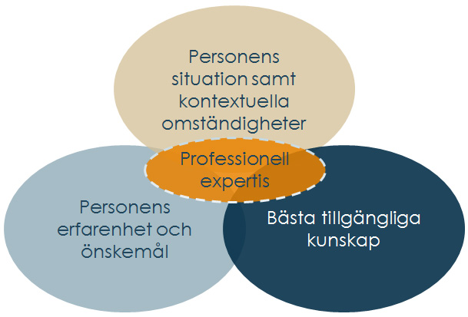
ReSam- metoder vid kartläggning
Nätverkskarta
Dygnshjul
MI-samtal
Vi hjälps åt till arbete och självständigt liv

Slide 12
Hur vet vi att vi gör skillnad?
System för uppföljning av samverkan (SUS)
Indikatorer för finansiell samverkan
ReSams utvärderingsfrågor
Vi hjälps åt till arbete och självständigt liv

Slide 13
Siffror
Vi hjälps åt till arbete och självständigt liv

Slide 14
Våra reflektioner – framgångsfaktorer/utmaningar
Tillgänglighet och likvärdighet
Myndighetsgemensamt team
Ingen myndighetsutövning
Korta och snabba kontaktvägar mellan parterna
Kompetensutveckling
Hög personal omsättning
Olika Utlåningsregler
Omorganiseringar
Regelverk
Minskad personlig handläggning
Vi hjälps åt till arbete och självständigt liv

Slide 15
Tack för oss!
Ginnie Ahlborg - Socialtjänsten Östra Göteborg
Frida Schleenvoigt– Socialtjänsten Angered
För mer information gå in på www.samverkanvg.se
Vi hjälps åt till arbete och självständigt liv

